Slide 1
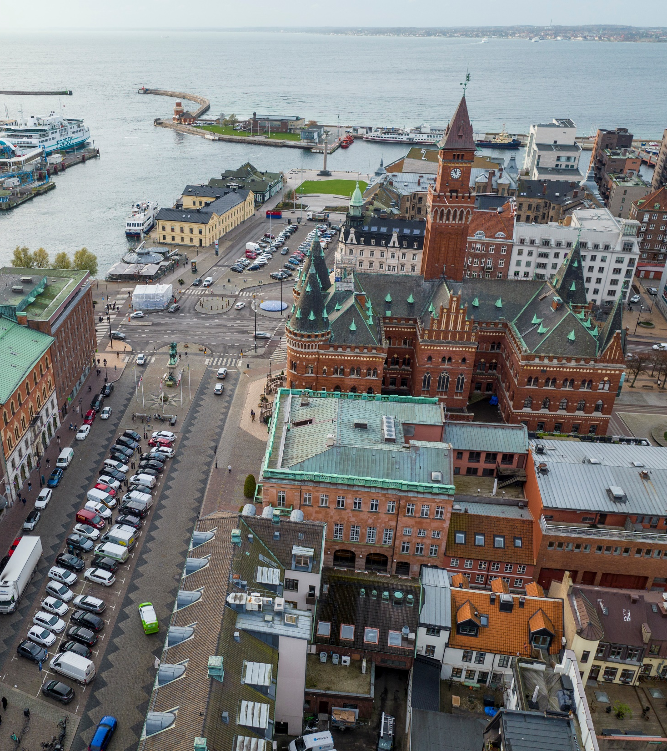
Förvaltningens verksamhetsplan
Notes:
Totalt för passet
14.40-15.45 Anna intro 2 min
FVP en del i övrig styrning, mötet mellan politik och verksamhet.
Stadens vision, stadens målbild, stadens inriktningar, mål och ekonomi osv.
Ett av mina verktyg för att leda verksamheten, balansera olika styrsignaler. Kan inte vara för detaljerad- avdelningar koppla an till förv v-plan. Därför är det viktigt att vi är överens om de stora dragen. Har vi uppfattat er rätt. Är ni med mig? Har vi missat något? Viktigt med legitimitet och röd tråd i avdelningarnas v-planer.

Slide 2
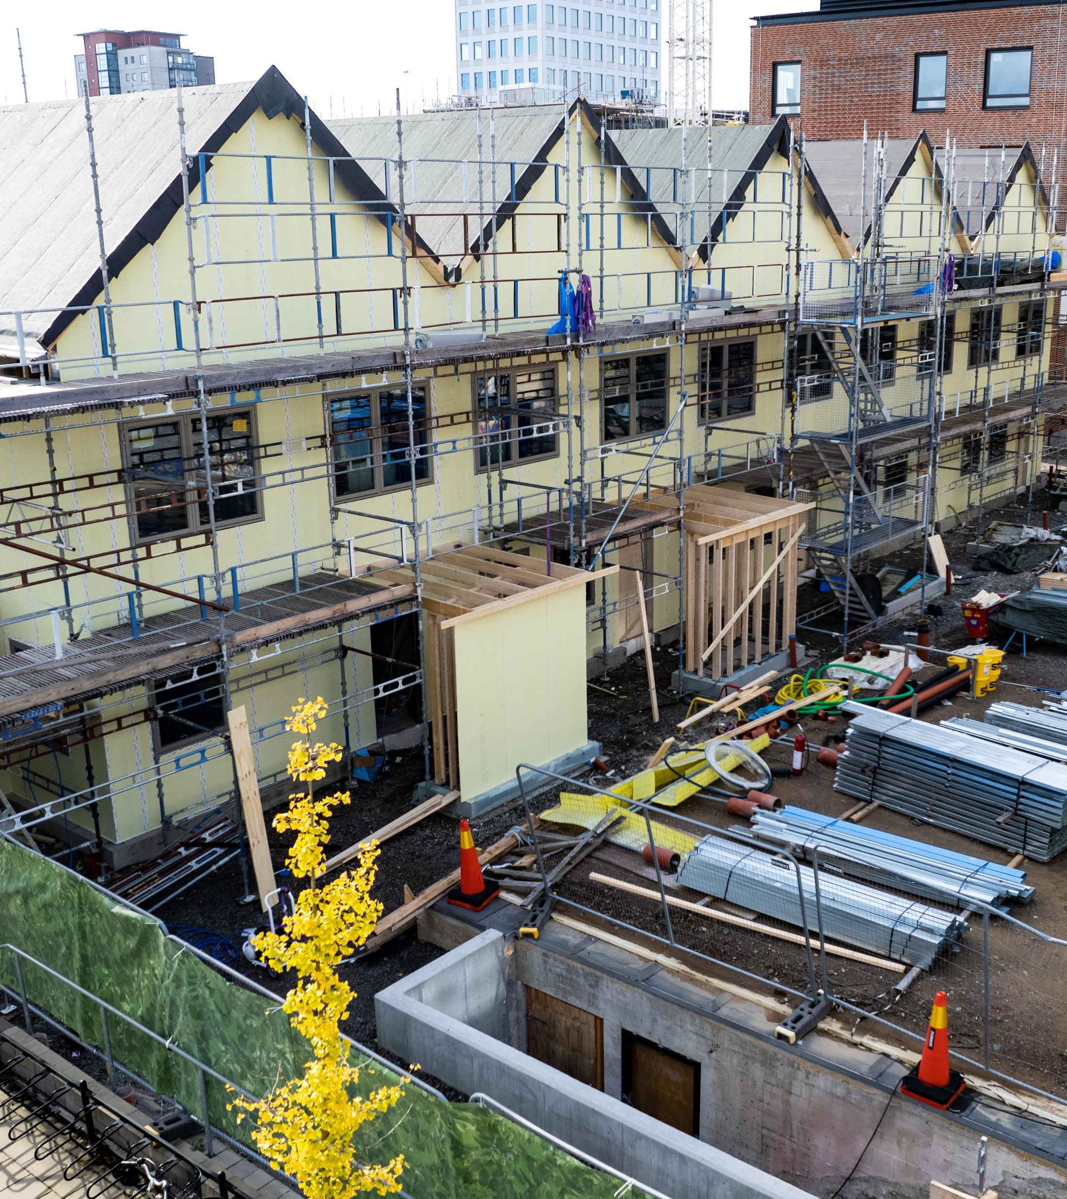
Vad ser vi nu och framåt?
Fortsatt ekonomisk osäkerhet
Klimatfrågan
Demografi och befolkning
Attraktiv arbetsgivare och behovet av kompetensförsörjning
Väl gestaltad miljö - Att bo och vistas i,
nu och i framtiden
Invånarnas behov och förväntan
Trygg och tillgänglig miljö

Slide 3
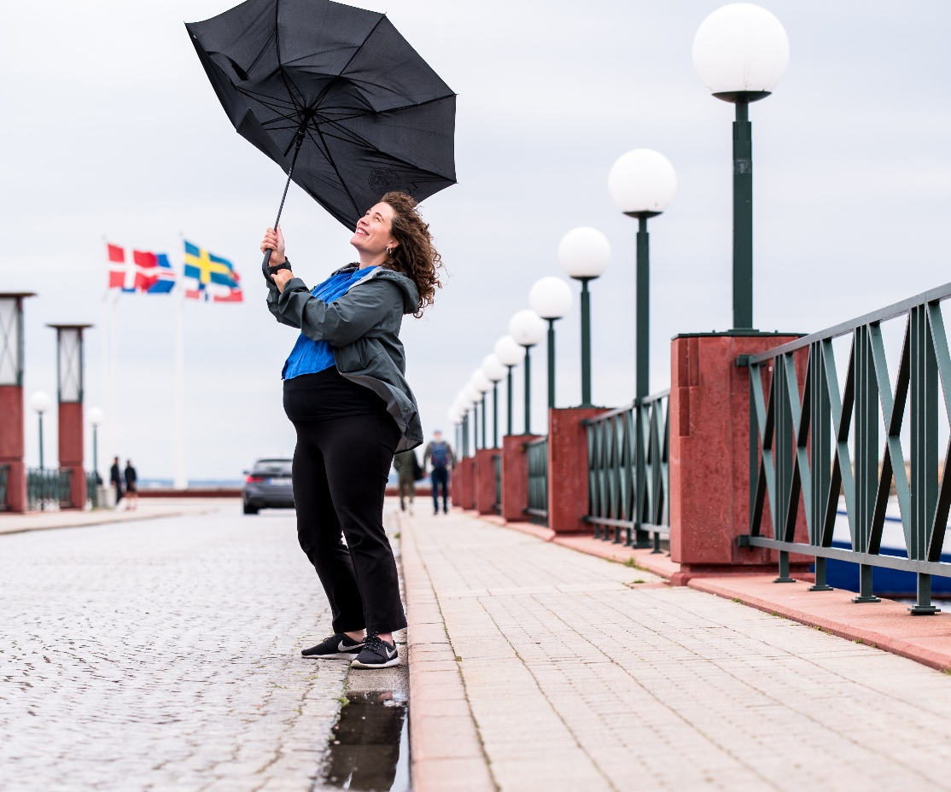
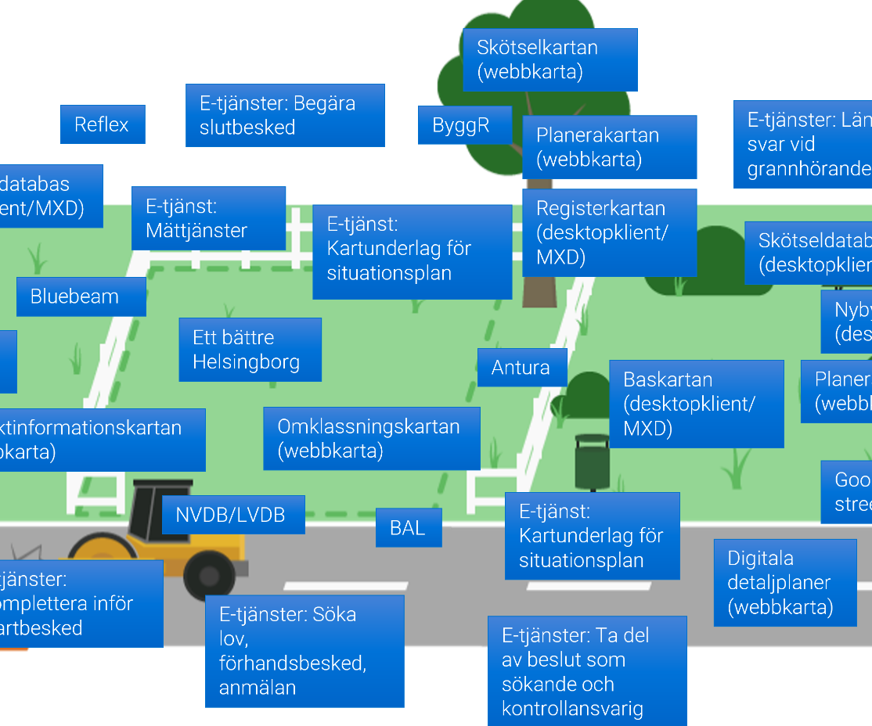
Prioriterade områden 2024
Klimat
Smart digital samhällsbyggnadsprocess
Notes:
Arbetet mot klimatneutralitet intensifieras
Krävs resurser och kompetens in i staden
Ny KEP och nytt kapitel, bygg och anläggningens påverkan.
Göra analyser utifrån klimatberäkningar för att verifiera val.
Stora mängder information flödar genom våra processer och system. Varierande kontroll
En struktur för det digitala arbetssättet
Målbilden
- En obruten digital samhällsbyggnadsprocess
Prioriteringar genom handlingsplan
Organisatoriskt upplägg
Kompetenser och förutsättningar

